Slide 1
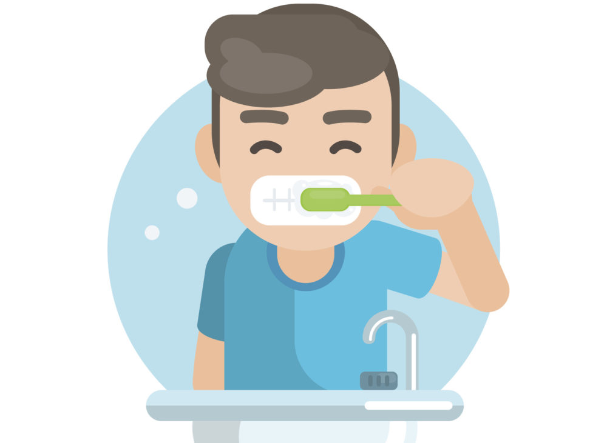
PRANJE ZUBI
Jasmina Bregović Furdi, prof. spec. i reh. ped.

Slide 2
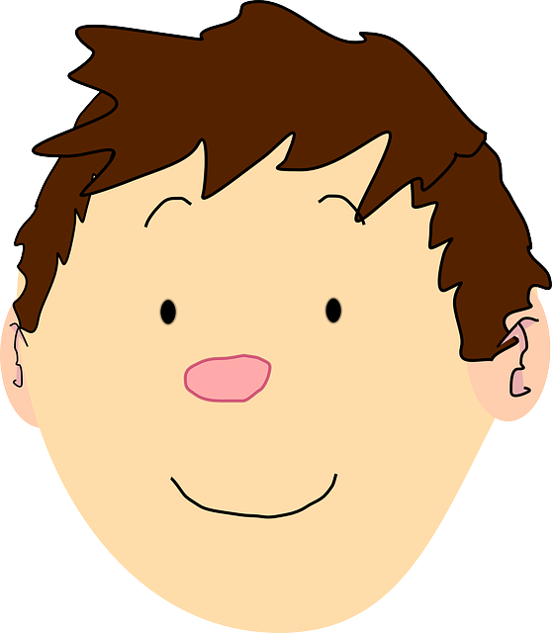
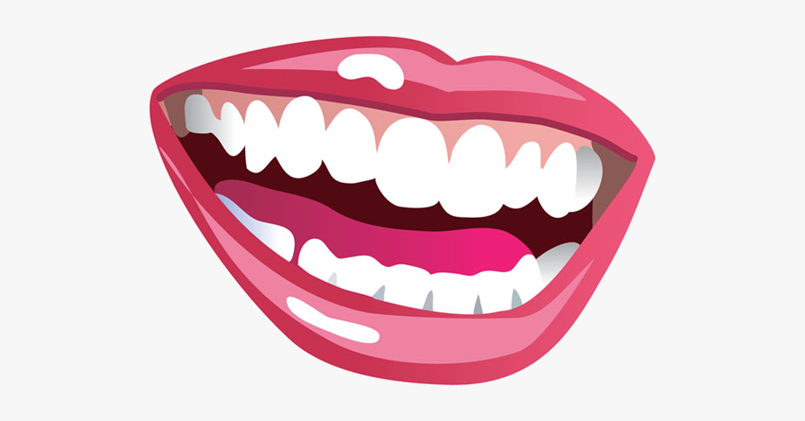
NA IMAMO
GLAVI USTA

Slide 3
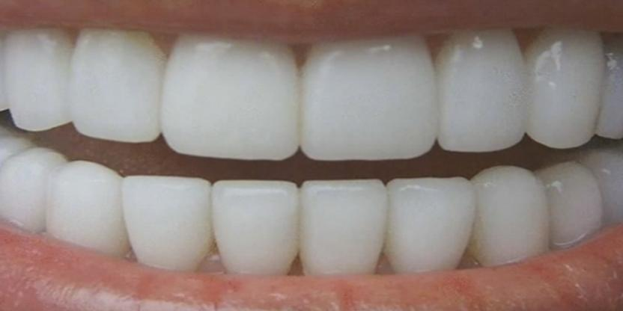
U IMAMO
USTIMA ZUBE

Slide 4
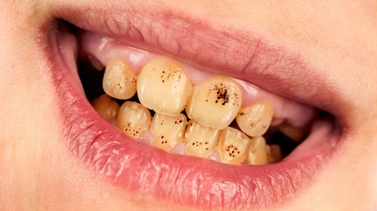
SU PONEKAD
ZUBI PRLJAVI

Slide 5
MORAMO
ZUBE PRATI

Slide 6
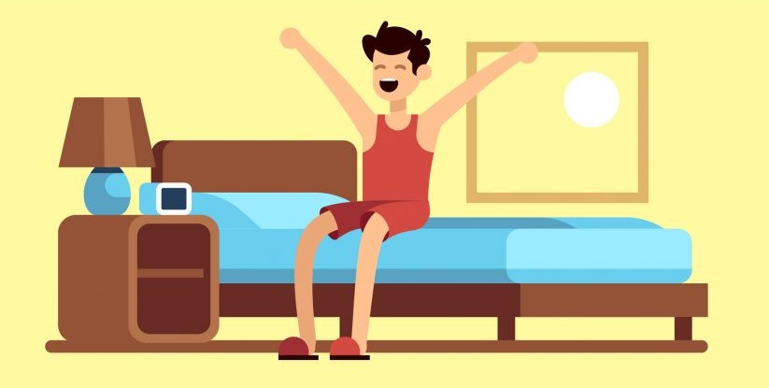
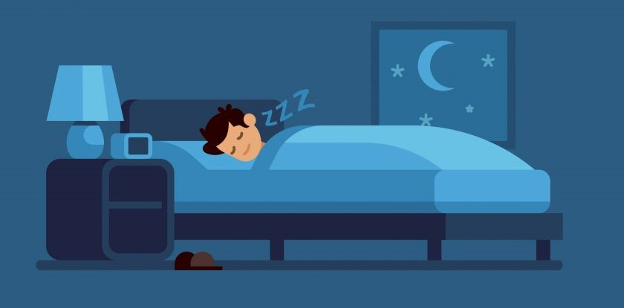
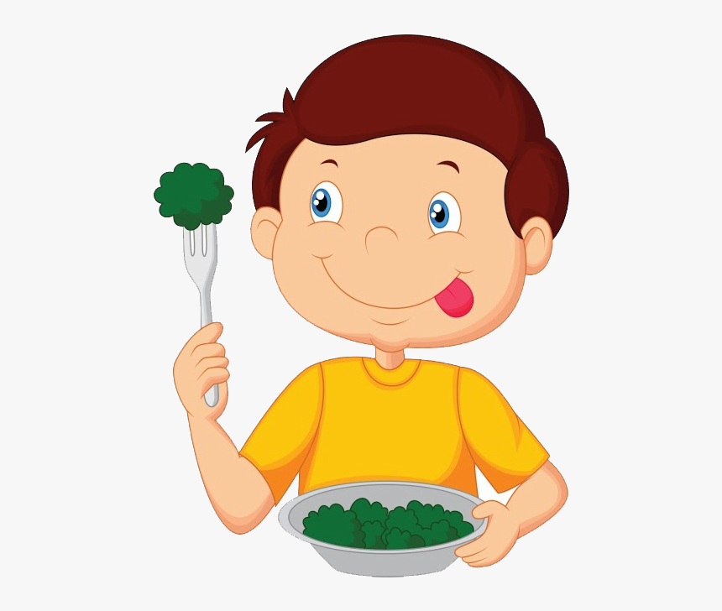
ZUBE PEREMO
UJUTRO NAVEČER NAKON JELA

Slide 7
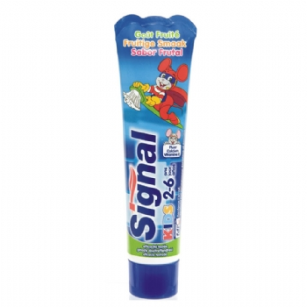
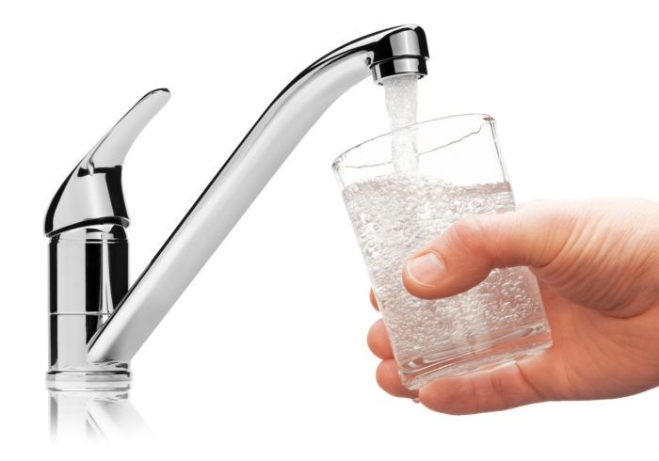
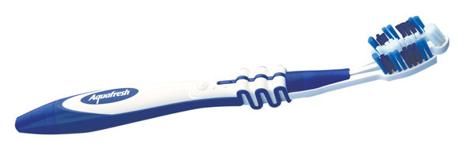
ZA TREBAMO:
ČETKICA PASTA VODA

Slide 8
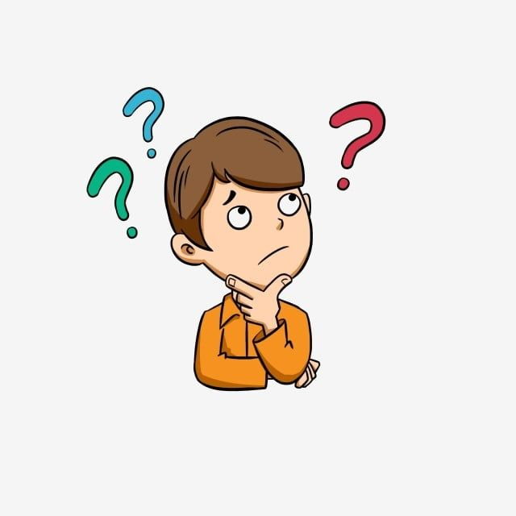
POGLEDAJ I RAZMISLI:

Slide 9
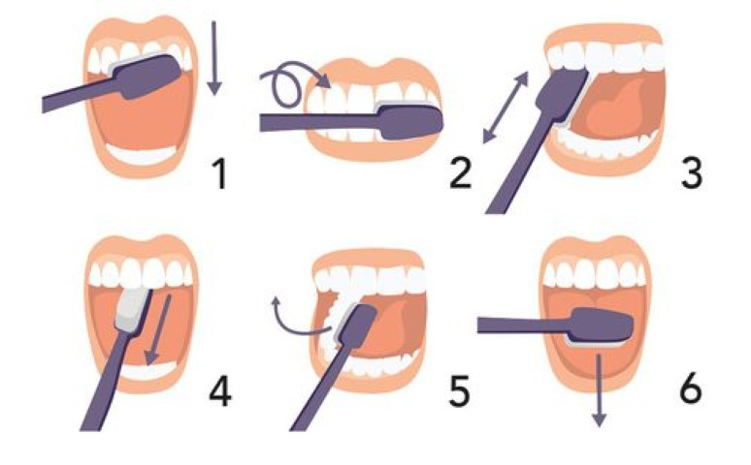
VJEŽBAJ PRAVILNO PRATI ZUBE

